Slide 1
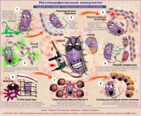
Тема урока
ИММУНИТЕТ

Slide 2
ПЛАН УРОКА
Что такое иммунитет
Формы иммунитета
Типы иммунитета
Предупредительные прививки
Способы повышения иммунитета

Slide 3
ИММУНИТЕТ
Immunitas (лат.) – освобождение от чего-либо.
ИММУНИТЕТ – способность организма находить чужеродные тела (антигены) и избавляться от них.

Slide 4
ОРГАНЫ ИММУННОЙ СИСТЕМЫ
Костный мозг
Вилочковая железа (тимус)
Лимфатические узлы
Селезенка

Slide 5
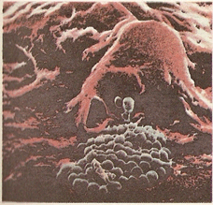
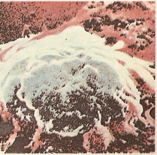
ЗАЩИТНЫЕ МЕХАНИЗМЫ КРОВИ - ФАГОЦИТОЗ

Slide 6
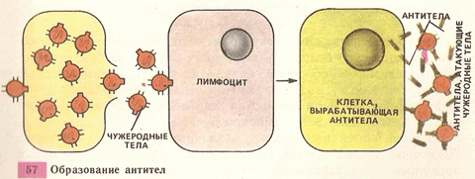
ЗАЩИТНЫЕ СВОЙСТВА КРОВИ – ВЫРАБОТКА АНТИТЕЛ

Slide 7
Формы иммунитета
КЛЕТОЧНЫЙ
Т-ЛИМФОЦИТЫ САМИ УНИЧТОЖАЮТ АНТИГЕНЫ
ГУМОРАЛЬНЫЙ
В-ЛИМФОЦИТЫ ВЫРАБАТЫВАЮТ АНТИТЕЛА

Slide 8
ВОПРОСЫ ДЛЯ ЗАКРЕПЛЕНИЯ
Какие клетки крови выполняют защитную функцию?
Как называется способность организма защищаться от чужеродных тел и веществ?
Почему при пересадке органов наблюдается их отторжение?
При ангине на миндалинах появляется гной. Какая форма иммунитета здесь проявляется?

Slide 9
Инфекционные заболевания - оспа

Slide 10
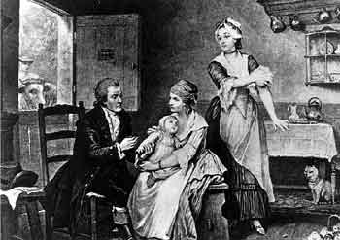
ВАРИОЛЯЦИЯ

Slide 11
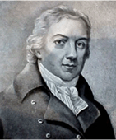
Эдуард Дженнер (1749 – 1823)

Slide 12
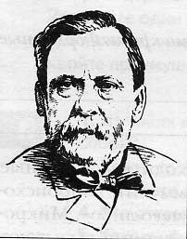
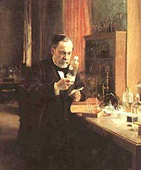
Луи Пастер (1822 - 1895)

Slide 13
Типы иммунитета
Иммунитет
Естественный
Искусственный
Врожденный
Приобретенный
Активный
Пассивный

Slide 14
Способы повышения иммунитета
Профилактические прививки;
закаливание;
физическая нагрузка;
правильное питание
(разнообразное питание, наличие витаминов, особенно С, лук, чеснок).

Slide 15
Выводы:
Иммунитет – это способность организма защищаться от болезней.
Выработку иммунитета обеспечивают Т-лимфоциты и В-лимфоциты.
Иммунитет бывает врожденный и приобретенный, естественный и искусственный.
Каждый человек должен заботиться о своем здоровье и укреплять иммунитет.

Slide 16
Рефлексия
Вызвал ли этот урок интерес к теме «Иммунитет»?
Приведите аргументы в пользу того, что эту тему надо изучать в курсе биологии.
Пригодятся ли вам знания, полученные на этом уроке?
Что бы хотели еще узнать по этой теме?

Slide 17
БУДЬТЕ ЗДОРОВЫ!!!
Спасибо за урок

